Slide 1

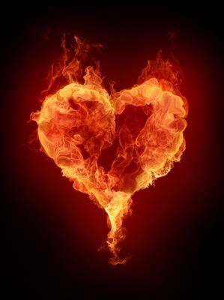
O BATISMO COM O ESPÍRITO SANTO
Revista Betel Jovens Conectar+ 3 trimestre 2022
#CASALM&F

Slide 2




Pr. Júlio César Medeiros

Slide 3






Lição – 06 REPRESENTAÇÕES DO ESPÍRITO SANTO
Texto de Referência: At 19.1-7.
VERSÍCULO DO DIA
VERDADE APLICADA
OBJETIVOS DA LIÇÃO
MOMENTO DE ORAÇÃO
"E eu, em verdade, vos batizo com água, para o arrependimento; mas aquele que vem após mim é mais poderoso do que eu; não sou digno de levar as suas sandálias; ele vos batizará com o Espírito Santo e com fogo". Mt 3.11
O batismo com o Espírito Santo além de ser uma promessa do Pai, é também um revestimento de poder para a propagação do Reino de Deus.
Perceber que o batismo com o Espírito Santo foi profetizado;
Compreender a conexão do Espírito Santo com o fogo;
Estar cônscio da grande necessidade de ser batizado com o Espírito Santo.
Oremos para as pessoas tenham fome e sede de serem cheias do Espírito Santo e cumpridoras da grande comissão.
🙏

Slide 4
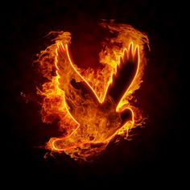
TEXTO
Atos 19. 1-7
1. Enquanto Apolo estava em Corinto, Paulo, atravessando as regiões altas, chegou a Éfeso. Ali encontrou alguns discípulos
2. e lhes perguntou: "Vocês receberam o Espírito Santo quando creram? " Eles responderam: "Não, nem sequer ouvimos que existe o Espírito Santo".
3. "Então, que batismo vocês receberam? ", perguntou Paulo. "O batismo de João", responderam eles.
4. Disse Paulo: "O batismo de João foi um batismo de arrependimento. Ele dizia ao povo que cresse naquele que viria depois dele, isto é, em Jesus".
5. Ouvindo isso, eles foram batizados no nome do Senhor Jesus.
6. Quando Paulo lhes impôs as mãos, veio sobre eles o Espírito Santo, e começaram a falar em línguas e a profetizar.
7. Eram ao todo uns doze homens

Slide 5
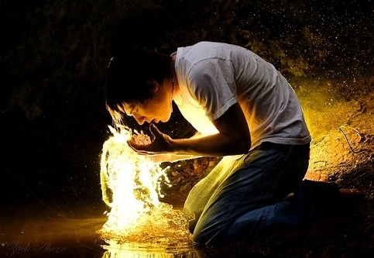
INTRODUÇÃO
O batismo com o Espírito Santo foi profetizado por Joel e prometido por Jesus. Aconteceu, pela primeira vez, no dia de Pentecostes; capacitando os cristãos primitivos para a obra de evangelização do mundo.

Slide 6
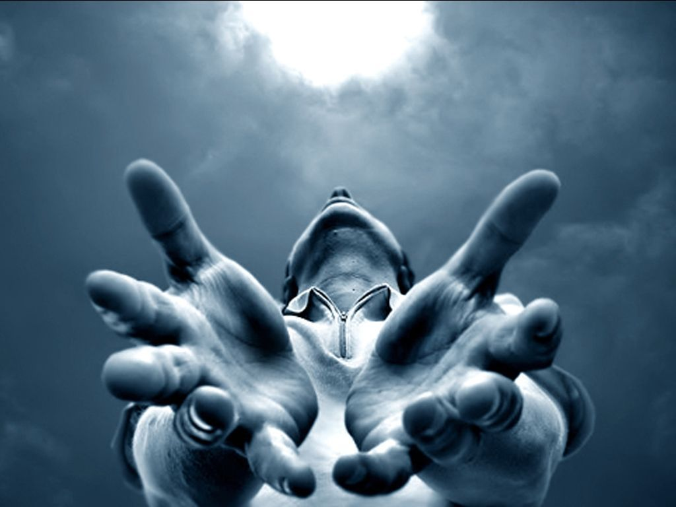
PONTO-CHAVE
"O batismo com o Espirito Santo é uma experiência sobrenatural, onde o cristão é imerso por completo na natureza do Espírito Santo".

Slide 7


1 - UM CUMPRIMENTO PROFÉTICO
O nascimento de Jesus foi anunciado pelo anjo Gabriel para Maria, que, por sua vez; achou-se grávida por obra exclusiva do Espírito Santo. O Espírito Santo estava presente no processo de inserir Jesus na história da humanidade.

Slide 8

1 - UM CUMPRIMENTO PROFÉTICO
1.2. Prometido por Jesus
1.1. Vaticinado pelo Profeta Joel
O profeta Joel profetizou, séculos antes dos eventos do NT, dizendo que o Espírito Santo seria derramado sobre toda a carne, e as pessoas teriam sonhos e visões (J1 2.28-29). Pedro, no dia de Pentecostes, faz menção da profecia de Joel para explicar o que estava acontecendo naquele evento (At 2.17-18).
Jesus falou explicitamente sobre a vinda do Espirito Santo e da necessidade de que sejamos revestidos de poder. Lucas, ao escrever os discursos de Jesus, mencionou que os discípulos deveriam ficar em Jerusalém até que fossem revestidos de poder (Lc 24.49). Já em Atos 1.8, Lucas vincula a virtude do Espírito Santo ao fato de que os discípulos se tornariam testemunhas em vários lugares da face da terra.

Slide 9

REFLETINDO
O batismo com o Espirito Santo é uma porta que descortina os mistérios de Deus e muitos outros dons para a execução da obra de Deus.
Pr. Geziel Gomes

Slide 10
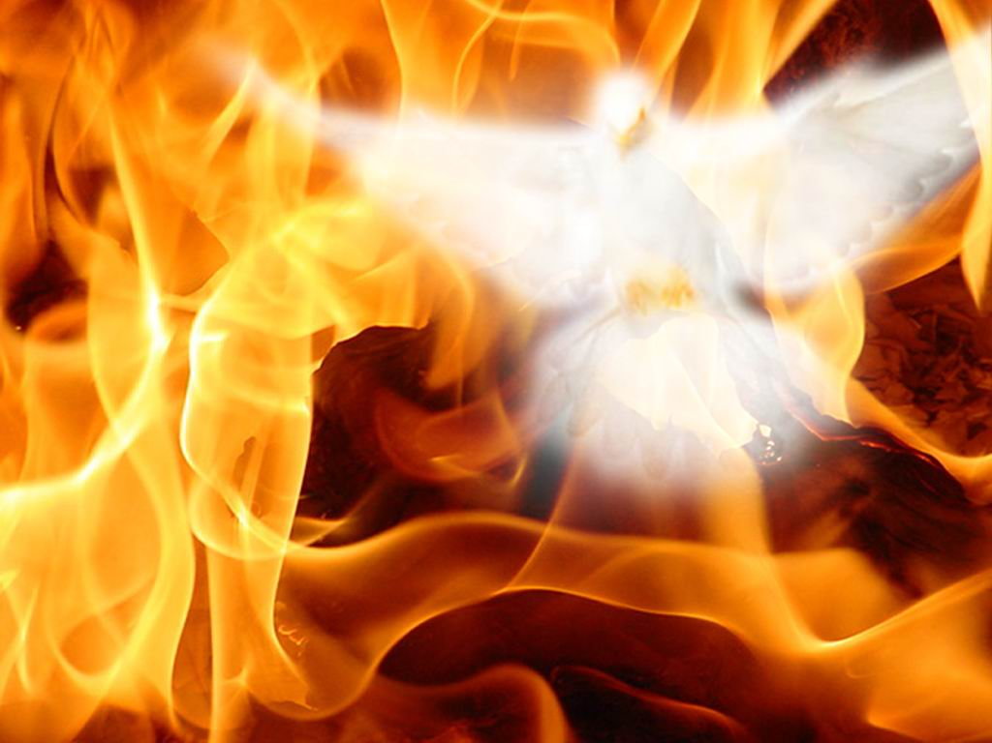

João Batista, ao falar sobre a abrangência do Ministério de Cristo, pontua que Jesus batizaria com o Espírito Santo e com fogo (Mt 3.11). Neste tópico, estudaremos a implicação do fogo no batismo com o Espírito Santo.

Slide 11
2 - SELADOS PELO FOGO
2.1. O fogo do Espírito ilumina
2.2. O fogo do Espírito Santo queima e se alastra
O crente que é batizado com o Espírito Santo precisa ter a sua vida regida pela clareza do fogo divino. A Bíblia assevera que Jesus é a luz do mundo (Jo 8.12); o Apóstolo João nos mostra a necessidade de que devemos andar na luz como Jesus na luz está (1Jo 1.7) e que devemos ser guiados por Sua vontade. Fomos chamados das trevas para a luz, então vamos viver como filhos da luz.
Outra característica do fogo é a capacidade de queimar e incendiar uma mata. Na igreja primitiva, percebemos não somente os discípulos pregando com autoridade, mas também incendiando o mundo daquela época com a mensagem do Evangelho. Que o ardor do Espírito Santo venha queimar em nosso coração.

Slide 12
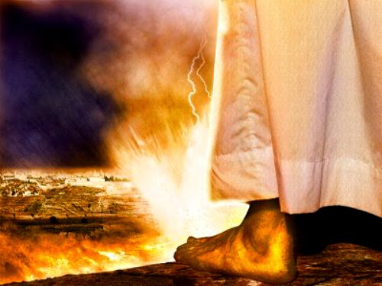
3 - O ESPÍRITO SANTO HABITANDO EM NÓS
Quando Jesus fala sobre o Espírito Santo, menciona que o Espírito habitaria conosco e estaria em nós (Jo 14.17). Um dos grandes privilégios do homem é ser morada do Espírito Santo de Deus, sendo portador da presença de Deus.

Slide 13
3 - O ESPÍRITO SANTO HABITANDO EM NÓS
3.2. Um tesouro em vaso de barro
3.1. Somos Templo do Espírito Santo
O Apóstolo Paulo vai bem mais profundo com sua compreensão, dizendo que somos templo do Espírito Santo de Deus (1Co 3.16); em outra passagem, Paulo chega a dizer que o nosso corpo não nos pertence, pois fomos comprados por bom preço (1Co 6.19-20). No AT, o Espírito Santo vinha de forma esporádica, mas agora veio para habitar dentro do homem.
Deus, em Seu grande poder e magnificência, resolve habitar num vaso de barro (2Co 4.7); vaso sem beleza exterior ou valor como ouro, prata e pedras preciosas, e ainda assim Deus permite que carreguemos em nós a Sua Glória, para que a primazia do poder fosse dEle e não de nós. Que o mundo possa ver Deus em nossa vida através do Espírito Santo.

Slide 14

CONCLUSÃO
O batismo com o Espírito Santo foi uma realidade pregada e vivida na Igreja primitiva e precisa ser difundida e experimentada nos dias atuais.
Fonte: Revista Betel Conectar+, Lição 08 3° Tri, 2022.

Slide 15



Revista Jovens | Conectar + | Professor | A partir de 18 anos | 2º Trimestre 2022
https://www.youtube.com/c/BoaSemente
https://juliocesarmedeiros.org/blog-2/
Edição: Pb. Moacyr Santos & Missª. Fátima Oliveira #CasalM&F

Slide 16










COMO AJUDAR?
https://t.me/juliocesarmedeiros

Slide 17





M&Fassessoria CONTÁBEIS
Precisando de um contador? Nós cuidamos do seu MEI
Abertura de MEI
Legalização de CNPJ: Constituições, alterações e encerramentos
Regularização der empresas junto aos orgãos
IRPF (Imposto de renda pessoa física).
https://www.instagram.com/mefassessoriacontabeis/
https://www.facebook.com/mefassessoriacontabeis
Pb. Moacyr Santos & Missª. Fátima Oliveira #CasalM&F
(62) 991502978

